Slide 1

Chào mừng các em đến với tiết Tiếng Việt - Lớp 2
Notes:
Bài giảng thiết kế bởi: Hương Thảo - tranthao121006@gmail.com

Slide 2

Thứ Năm ngày 21 tháng 4 năm 2022
Nghe – Viết
Trên các miền đất nước
Dù ai đi ngược về xuôi
Nhớ ngày Giỗ Tổ mùng Mười tháng Ba.
Đường vô xứ Nghệ quanh quanh
Non xanh nước biếc như tranh hoạ đồ.

Slide 3
Dù ai đi ngược về xuôi
Nhớ ngày Giỗ Tổ mùng Mười tháng Ba.
Đường vô xứ Nghệ quanh quanh
Non xanh nước biếc như tranh hoạ đồ.
ĐồngTháp Mười cò bay thẳng cánh
Nước Tháp Mười lóng lánh cá tôm.

Slide 4

VIẾT BÀI
Học sinh viết bài vào vở ô li

Slide 5
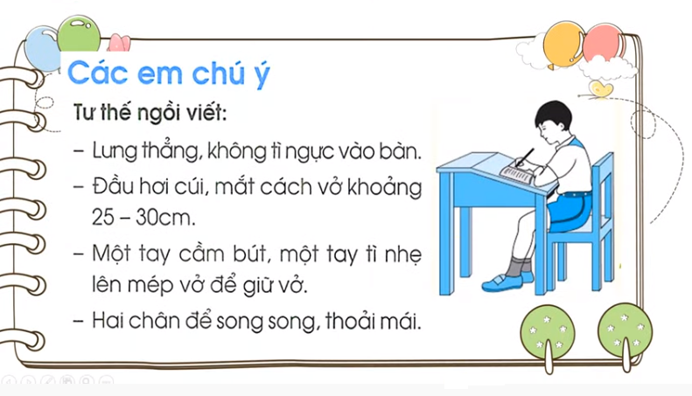

Slide 6
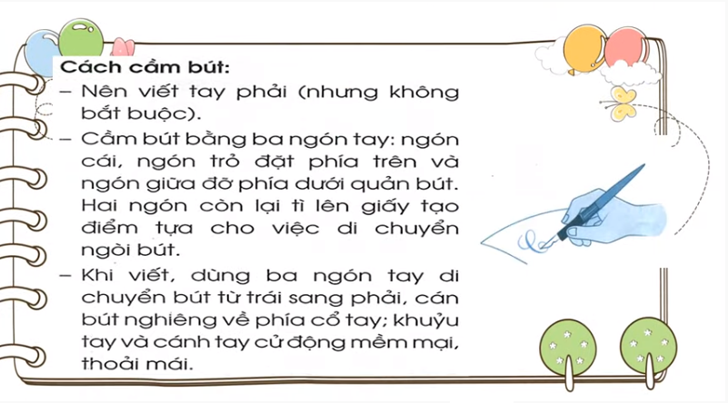

Slide 7
Thứ Năm ngày 21 tháng 4 năm 2022
Nghe – Viết
Trên các miền đất nước
Dù ai ...

Slide 8

2. Viết tên 2 - 3 tỉnh hoặc thành phố mà em biết.
Hà Nội,
Huế,
Hải Phòng,
Hồ Chí Minh,...

Slide 9
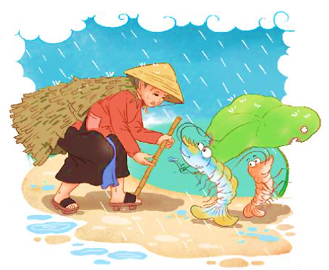
3. Chọn a hoặc b
a. Chọn ch hoặc tr thay cho ô vuông.
Bà còng đi chợ trời mưa
Cái tôm cái tép đi đứa bà còng.
Đưa bà đến quãng đường cong
Đưa bà vào tận ngõ trong nhà bà.
(Ca dao )

Slide 10
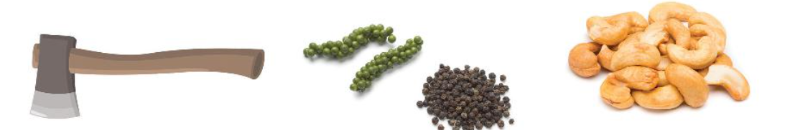
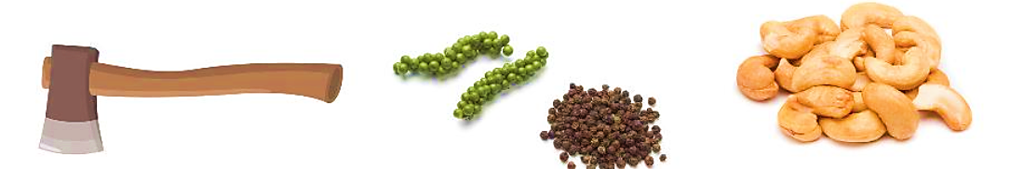
3. Chọn a hoặc b
b. Tìm tiếng chứa ưu hoặc iêu thay cho ô vuông.
cái rìu
hạt tiêu
hạt điều

Slide 11

Chào tạm biệt!

